Slide 1

INSTITUTO DE ADMINISTRACIÓN PÚBLICA DEL ESTADO DE CHIAPAS A.C.
MAESTRÍA EN ADMINISTRACIÓN Y POLÍTICAS PÚBLICAS
GESTIÓN PARA RESULTADOS
ASIGNATURA:
DRA. MAGDA E. JAN ARGUELLO
CATEDRÁTICO:
ACTIVIDAD 6
ARMANDO BOLAÑOS GARCIA
ALUMNO:
TUXTLA GUTIÉRREZ, CHIAPAS; 16 MARZO DE 2016

Slide 2
¿Qué es el Programa Escuelas de Calidad?
El programa escuelas de calidad, responde a las necesidades de garantizar la igualdad de oportunidades educacionales para todos los estudiantes, sin importar su estatus socio-económico; su origen étnico o su ambiente familiar.

Slide 3
Contribuir a fortalecer la autonomía de las escuelas y zonas escolares mediante el fomento de las capacidades de gestión pedagógica, escolar e institucional centrada en los aprendizajes del alumnado para desarrollar el Sistema Básico de Mejora Educativa que contribuya a la resolución de los retos que cada escuela enfrenta en la generación de condiciones que propicien la mejora del logro educativo.

Slide 4
EN EL MARCO DE:
CORRESPONSABILIDAD
TRANSPARENCIA
RENDICIÓN DE CUENTAS

Slide 5
Los recursos federales que se transfieren a las Entidades Federativas y el Distrito Federal, para la implementación del Programa, son considerados subsidios, debiendo sujetarse al artículo 75 de la Ley Federal de Presupuesto y Responsabilidad Hacendaria.

Slide 6
De acuerdo a la GpR, la gestión escolar estratégica propone priorizar lo sustantivo; es decir, aquello que no puede dejar de atenderse para asegurar los resultados esperados, a partir de un cálculo de la situación inicial que permita reconocer hasta dónde es posible avanzar en el mediano plazo, lo cual toma dirección y sentido, transparencia y rendición de cuentas.

Slide 7
EVALUACIÓN PARA MEJORA CONTINUA
Evaluemos nuestro trabajo para mejorarlo, tenemos que dar seguimiento a las acciones planeadas y valorar sus resultados, con el propósito de generar un proceso de mejora continua que permita hacerle frente a los obstáculos que se presentan día con día, evaluémonos para proponer nuevos retos y lograr mejores resultados; no únicamente para calificar lo logrado.

Slide 8
CORRESPONSABILIDAD
Tomemos decisiones con responsabilidad. Un colectivo escolar que se reconoce con la capacidad para identificar, revisar, generar acuerdos y realizar acciones para atender las necesidades y prioridades educativas de sus estudiantes.
Tomar decisiones corresponsables a partir de un criterio fundamental: asegurar el aprendizaje de todos sus alumnos.
Esta condición de autonomía escolar implica un importante respaldo institucional.

Slide 9
AUTONOMIA RESPONSABLE
Asumamos nuestra responsabilidad
El ejercicio de la autonomía se relaciona de manera directa con el desempeño de la comunidad escolar en favor del logro de los propósitos educativos de la educación básica
Conlleva la disposición y el compromiso de todos los involucrados para asumir en corresponsabilidad la revisión de lo que se hace en lo individual y en lo colectivo.
Su impacto en el logro de los aprendizajes de todos los estudiantes.

Slide 10
TRANSPARENCIA Y RENDICIÓN DE CUENTAS
Informemos los resultados
Mantengamos a la comunidad informada sobre nuestros logros y nuestras áreas de oportunidad.
Pero no sólo de aspectos materiales y financieros
Sino sobre lo que pasa en el aula, el desempeño docente, el trabajo del director y de los padres de familia.
Generemos una cultura de la transparencia y rendición de cuentas que fortalezca la Gestión Escolar (prácticas y relaciones de los actores).

Slide 11
Las organizaciones educativas para que, en el ámbito de su competencia, responda a la población que beneficia al satisfacer sus demandas con un sentido de empatía y responsabilidad, lo cual tiene que ver con el avance hacia la calidad en el menor tiempo; mediante la implementación del Presupuesto Basado en Resultado.

Slide 12
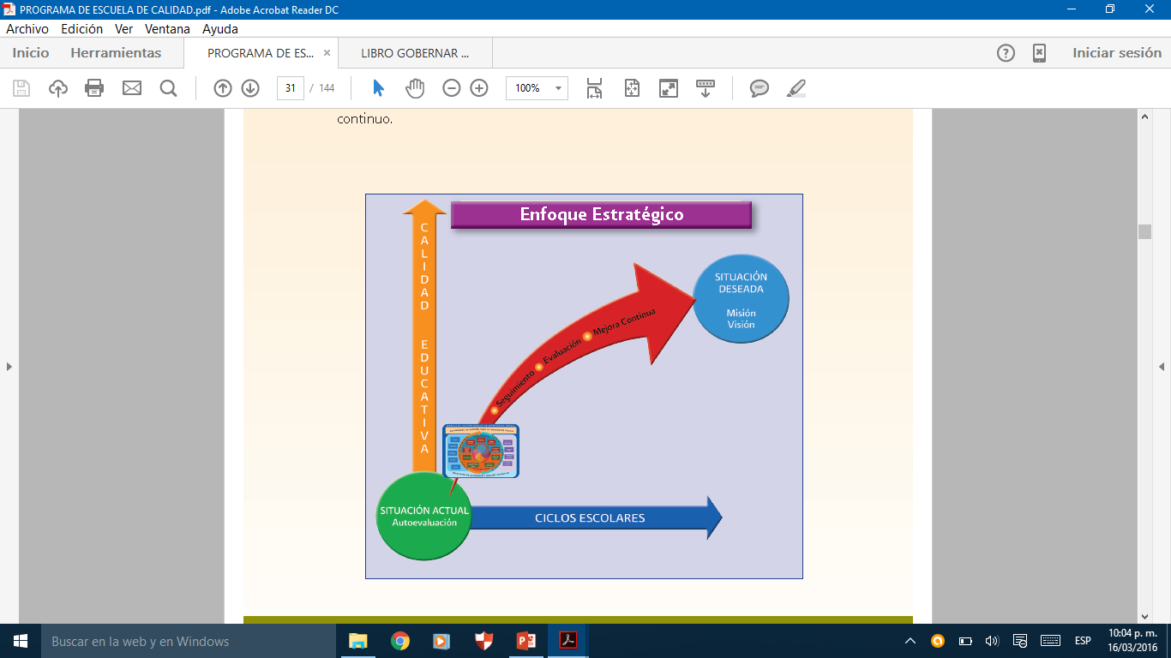

Slide 13
La planeación estratégica ofrece como resultado lineamientos y oportunidades para crear, desarrollar o fortalecer las capacidades de gestión de los actores escolares, al mismo tiempo, su uso sistemático exige desarrollar como proceso nuevas formas de liderazgo, de trabajo en equipo, de colaboración con los padres de familia y con los miembros de la comunidad, para tomar decisiones y actuar. Aplicada en ámbitos educativos.

Slide 14
CADENA DE RESULTADOS
INSUMO
ACTIVIDAD
PRODUCTO
EFECTO
IMPACTO
EFICIENCIA
EFICACIA
EJECUCIÓN
RESULTADOS
PADRES DE FAMILIA, DOCENTES, ALUMNOS Y RECURSOS FINANCIEROS
ESCUELA, DOCENTES, MATERIALES, ACTUALIZACIÓN DOCENTE
MEJORAR LAS INSTITUCIONES EDUCATIVAS
CALIDAD EN LAS ESCUELAS
CAPACITACIÓN

Slide 15
CONCLUSIÓN
Para poder llegar a la escuela del futuro, la escuela ideal o la escuela de calidad tendremos que trabajar todos, realizando una Gestión para Resultados, es decir, en colectivo pero además los padres de familia, las autoridades civiles, las autoridades del plantel y también los alumnos deben estar convencidos de que quieren estudiar por que si esto no sucede de nada sirve que algunos trabajen y otros no.

Slide 16
La educación es factor de progreso y fuente de oportunidades para el bienestar individual y colectivo; repercute en la calidad de vida, en la equidad social, en las normas y prácticas de la convivencia humana, en la vitalidad de los sistemas democráticos, en los estándares del bienestar material de las naciones; influye en el desarrollo afectivo, cívico y social, en la capacidad y creatividad de las personas y comunidades; orientados a resultados desde la Nueva Gestión Pública.”

